Slide 1
Красная книга Украины

Slide 2
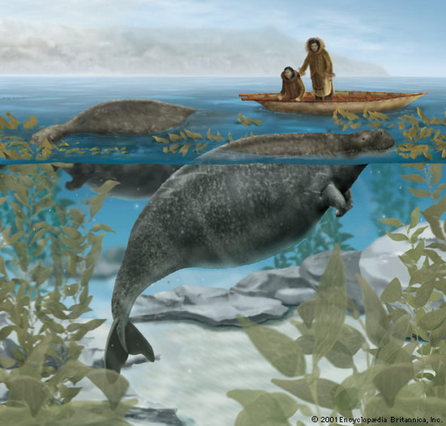
Обратите внимание! С т а т и с т и к а
Каждый день на Земле вымирает один вид животных и каждую неделю – один вид растений.
За последние 400 лет через неразумную человеческую деятельность с лица Земли исчезло:
63 вида млекопитающих, а 120 видам грозит исчезновение;
94 вида птиц , а под угрозой вымирания находится 187 видов.

Slide 3
Причины исчезновения видов за последние 400 лет
Влияние человека:
Уничтожение естественных экосистем (мест обитания эндемичных видов);
Преобразование территорий обитания видов под нужды сельского хозяйства, строительства, промышленности и других целей;
Истребление животных для потребностей человека

Slide 4
Мероприятия по сохранению исчезающих видов
Создание заповедников.
Информирование населения о важности сохранения видов животных.
Превращение зоопарков в места для разведения редких видов животных, а затем перемещение их в естественную среду обитания.
Борьба с браконьерами.

Slide 5
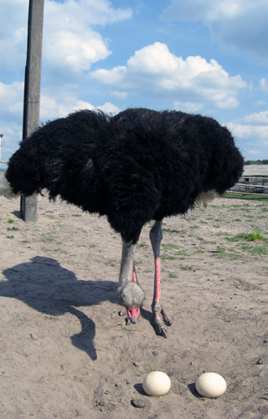
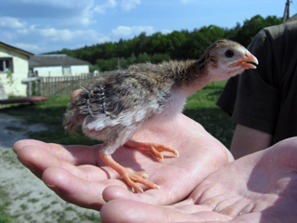
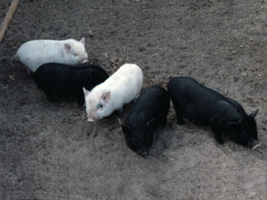
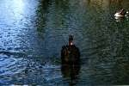
Заповедник – это природоохранная территория, на которой полностью запрещена хозяйственная деятельность человека
Аскания-Нова
Заповедник-ферма «Кийливская Аскания»

Slide 6
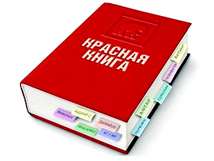
Международная Красная книга
Красная книга – это иллюстрированный сборник самых редких и вымирающих видов. Целью Красных книг является привлечение внимания людей к животным, охрана окружающей среды, самообразование и развитие.

Slide 7
Красная книга Украины
официальный документ, который содержит систематизированные сведения о растениях и животных Украины, состояние которых вызывает беспокойство об их будущем.

Slide 8
Растения Красной книги Украины
Красный клевер

Slide 9
Растения Красной книги Украины
Шафран Гейфелив

Slide 10
Растения Красной книги Украины
Подснежник

Slide 11
Растения Красной книги Украины
Сон-трава

Slide 12
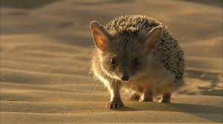
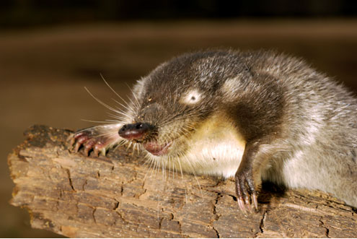
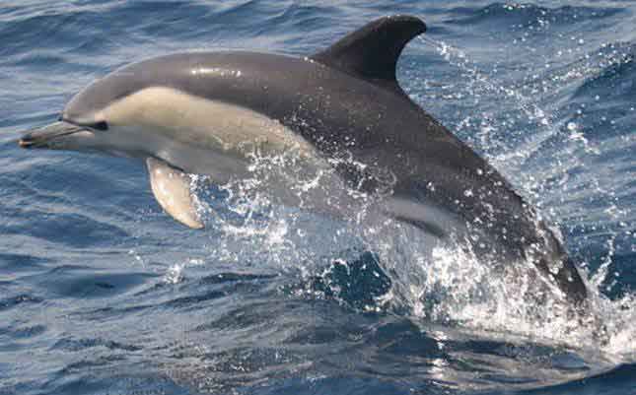
Животные Красной книги Украины
Ушастый еж
Выхухоль русская
Дельфин-белобочка

Slide 13
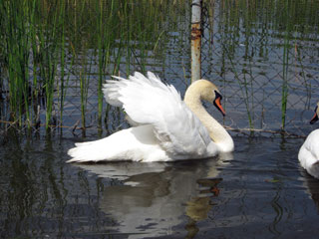
Благодарю за внимание!

